Slide 1
DU MYSTERE À LA REVELATION
Leçon 3 pour le 18 janvier 2020

Slide 2
« La prophétie de Daniel 2 offre une vision panoramique de l’histoire, à partir de l’époque de l’empire babylonien jusqu’à la fin des temps. Pourtant, ce rêve prophétique d’une importance capitale ne fut pas accordé à Daniel ou à un autre prophète, mais à un roi païen. Dieu agit parfois de manière étrange !
Non seulement Dieu intervient, et règne sur les scènes épiques de l’histoire du monde, mais il se soucie également des difficultés et des expériences personnelles de ses enfants. »
Etude de la semaine :
Daniel 2.1-16, Actes 17.28, Daniel 2.17-49, Psaume 138, Jean 15.5, Deutéronome 32.4, 1 Pierre 2.4.
« Daniel dit : Béni soit le nom de Dieu, depuis toujours et pour toujours ! A lui sont la sagesse et la force » (Daniel 2.20.).
(Guide d’étude de la Bible, coin du moniteur, p. 39.)

Slide 3
Dans Daniel 2, Dieu se révèle à un roi païen. Il lui montre l'évolution de tous les empires du monde sur la terre.
Mais avant tout, il est clair « qu' il y a un Dieu dans les cieux, qui révèle les mystères ». Un Dieu actif, personnel et proche.
Allons rencontrer notre merveilleux Dieu.
Dieu révèle. Daniel 2.1-16
Dieu répond. Daniel 2.17-23
Dieu sait. Daniel 2.24-36
Dieu dirige l'histoire. Daniel 2.37-43
Dieu règne. Daniel 2.44-49

Slide 4
« 1. L’occasion du rêve. Dieu a accordé le rêve à Nabuchodonosor peu de temps après son ascension au trône de Babylone. À ce moment-là, le roi luttait pour consolider son pouvoir.
2. La signification du rêve. À travers les images du rêve, Dieu révéla au roi que tous les royaumes du monde finiront par disparaitre pour laisser place au royaume éternel de Dieu.
3. La portée du rêve. Le rêve dévoile les grandes lignes historiques depuis l’Empire babylonien jusqu’à la fin des temps. Il montre que Dieu est chef souverain sur toutes les puissances terrestres.
Application pratique : L’un des aspects importants du rêve, c’est l’assurance que nous pouvons confier nos vies à Dieu. Dieu est la véritable source de la sagesse et de la puissance. Il a répondu à la prière de Daniel et révélé le contenu et l’interprétation du rêve au prophète. Adorons et servons Dieu avec confiance. »
(Guide d’étude de la Bible, coin du moniteur, p. 39.)

Slide 5
1 Pendant la deuxième année de son règne, Nabucodonosor fit un rêve. Il fut si troublé qu'il en perdit le sommeil.
2 Il convoqua les devins, les magiciens, les sorciers et les astrologues, afin qu'ils racontent au roi ses rêves. Lorsqu'ils arrivèrent et se présentèrent devant le roi,
3 il leur déclara : « J'ai fait un rêve qui m'a beaucoup troublé. J'aimerais comprendre ce rêve. »
4 Les astrologues répondirent au roi, en langue araméenne : « Que le roi vive pour toujours ! Que le roi dise le rêve à ses serviteurs et nous en ferons connaître l'interprétation. »
5 Le roi répondit aux astrologues : « Voici ma décision : si vous ne me révélez pas le rêve et son interprétation, vous serez mis en pièces et vos maisons seront transformées en tas d'ordures.
Daniel ch. 2. 1-9
6 Si au contraire vous me faites connaître le rêve et son interprétation, vous recevrez de moi des cadeaux, des récompenses et de grands honneurs. Alors, faites-moi connaître le rêve et son interprétation ! »
7 Ils répondirent pour la seconde fois : « Que le roi dise le rêve à ses serviteurs et nous en ferons connaître l'interprétation. »
8 Le roi reprit et dit : « Je sais avec certitude que vous essayez de gagner du temps, parce que vous voyez que ma parole est ferme.
9 Mais si vous ne me révélez pas le rêve, la sentence sera la même pour tous. Vous vous êtes concertés pour ne prononcer devant moi que des propos mensongers et trompeurs en attendant que les temps aient changé. Eh bien, non ! Dites-moi ce que j'ai rêvé, et je saurai ainsi que vous êtes capables de m'en faire connaître l'interprétation. »

Slide 6
10 Les astrologues reprirent en présence du roi : « Aucun être humain sur la terre n'est capable de faire ce que le roi exige ! D'ailleurs, aucun roi, même grand ou puissant, n'a jamais demandé une chose pareille à un devin, à un magicien ou à un astrologue.
11 Ce que le roi exige est excessif : personne ne peut donner la réponse au roi, sinon les dieux, mais ils n'habitent pas parmi les êtres humains. »
12 Alors le roi entra dans une très violente colère et il ordonna de mettre à mort tous les sages de Babylone.
13 Cette sentence fut publiée, et les sages allaient être exécutés. On chercha donc aussi Daniel et ses compagnons pour les faire mourir.
Daniel ch. 2. 10-16
Dieu révèle à Daniel le rêve du roi
14 Daniel s'adressa de manière prudente et avisée au capitaine Ariok, chef des gardes du roi, qui s'était mis en route pour mettre à mort les sages de Babylone.
15 Il lui demanda : « Pourquoi la sentence du roi est-elle si dure ? » Ariok lui exposa l'affaire. 16 Aussitôt Daniel se rendit chez le roi pour le prier de lui accorder un délai, afin qu'il communique l'interprétation au roi.

Slide 7
17 De retour dans sa maison, Daniel révéla toute l'affaire à ses compagnons Hanania, Michaël et Azaria ;
18 il les invita à implorer la grâce du Dieu des cieux au sujet de ce mystère, pour qu'on n'exécute pas Daniel et ses compagnons avec les autres sages de Babylone.
19 Et le mystère fut révélé à Daniel pendant la nuit, au cours d'une vision. Alors Daniel se mit à bénir le Dieu des cieux
20 en ces termes : « Bénissons le nom de Dieu depuis toujours et pour toujours, car la sagesse et la puissance lui appartiennent.
21 Il est le maître du temps et de l'histoire, il renverse les rois ou les établit. C'est lui qui accorde la sagesse aux sages, qui donne le discernement aux intelligents,
22 et qui révèle ce qui est profond et caché. Il sait ce qui se cache dans les ténèbres, car la lumière est avec lui.
Daniel ch. 2. 17-25
23 Vers toi, Dieu de mes ancêtres, montent ma reconnaissance et ma louange : tu m'as rempli de sagesse et de force. Maintenant, tu m'as fait connaître ce que nous t'avons demandé, en nous révélant ce qui préoccupe le roi. »
24 Là-dessus, Daniel se rendit chez Ariok, à qui le roi avait ordonné de tuer les sages de Babylone. Sitôt arrivé, il lui dit : « Ne fais pas mourir les sages de Babylone ! Introduis-moi auprès du roi et je lui ferai connaître l'interprétation de son rêve. »
25 Sans tarder, Ariok amena Daniel chez le roi et dit à celui-ci : « J'ai trouvé, parmi les exilés de Juda, quelqu'un capable de révéler au roi l'interprétation de son rêve. »

Slide 8
Daniel ch. 2. 26-35
26 Le roi s'adressa à Daniel, appelé aussi Belteshassar, et lui demanda : « Es-tu vraiment capable de me révéler le rêve que j'ai vu et son interprétation ? »
27 Daniel répondit au roi : « Aucun sage, aucun magicien, aucun devin, aucun astrologue n'est en mesure de faire connaître au roi le mystère dont il parle.
28 Mais il y a dans les cieux un Dieu qui révèle les mystères. C'est lui qui fait connaître au roi Nabucodonosor ce qui arrivera dans la suite des jours. Eh bien, voici le rêve et les visions que tu as eus sur ton lit :
29 lorsque tu t'es couché, ô roi, tu t'es mis à penser à l'avenir. Alors celui qui révèle les mystères t'a montré ce qui arrivera.
30 Pour ma part, ce mystère m'a été révélé, non pas parce que je serais plus sage que n'importe qui d'autre, mais pour que quelqu’un communique l'interprétation au roi et te fasse connaître les pensées de ton cœur.
31 Voici donc ce que tu as vu : devant toi se dressait une grande, une très grande statue, d'une splendeur éblouissante et d'un aspect terrifiant.
32 La tête de la statue était en or pur, sa poitrine et ses bras en argent, son ventre et ses cuisses en bronze ;
33 ses jambes étaient en fer, et ses pieds moitié en fer et moitié en terre cuite.
34 Tu as vu cette statue jusqu'au moment où une pierre s'est détachée de la montagne sans l'intervention d'aucune action humaine ; elle est venue frapper les pieds en fer et en terre cuite de la statue, et elles les a fracassés.
35 Alors, d'un seul coup, le fer et la terre cuite, ainsi que le bronze, l'argent et l'or, furent réduits en poussière que le vent emporta, comme des brins de paille lorsqu'on vanne les céréales en été. Aucune trace n'en subsista. Mais la pierre qui avait frappé la statue devint une grande montagne remplissant toute la terre.

Slide 9
Daniel ch. 2. 36-45
42 Mais les orteils des pieds, où le fer et la terre cuite étaient mélangés, montrent qu'une partie de ce royaume sera forte et une autre partie fragile ;
43 comme tu as vu le fer mêlé à la terre d'argile, ils indiquent aussi que des rois s'allieront par des mariages, mais ces alliances ne seront pas solides, pas plus que l'alliage du fer et de la terre cuite.
44 À l'époque de ces rois-là, le Dieu des cieux établira un royaume qui ne sera jamais détruit et dont la souveraineté ne passera jamais à un autre peuple. Il écrasera tous les royaumes précédents et mettra fin à leur existence, puis il subsistera pour toujours ;
45 c'est ce qu'annonce la pierre que tu as vue se détacher de la montagne sans l'intervention d'aucune action humaine, pour venir pulvériser le fer, le bronze, la terre cuite, l'argent et l'or. Le grand Dieu a ainsi fait connaître au roi ce qui arrivera par la suite. Le rêve est sûr, son interprétation est digne de confiance ! »
36 Tel fut le rêve et son interprétation que nous exposons au roi.
37 Toi, mon roi, tu es le plus grand de tous les rois. Le Dieu des cieux t'a donné la royauté, la puissance, la force et l'honneur ;
38 il a placé sous ton autorité les êtres humains, les animaux des champs et les oiseaux du ciel : tu en es le maître, partout où ils demeurent. Eh bien, la tête en or, c'est toi !
39 Un autre royaume, moins puissant que le tien, s'élèvera après toi. Ensuite un troisième royaume, représenté par le bronze, s'étendra à toute la terre.
40 Un quatrième royaume, dur comme le fer, lui succédera. Comme le fer écrase, pulvérise et broie tout, ce royaume écrasera et pulvérisera les royaumes précédents.
41 Enfin, ainsi que tu l'as vu, les pieds e t les orteils étaient faits en partie de terre cuite et en partie de fer : cela signifie que ce royaume manquera d'unité. Il y aura en lui quelque chose de la solidité du fer, puisque tu as vu le fer mêlé à la terre d'argile.

Slide 10
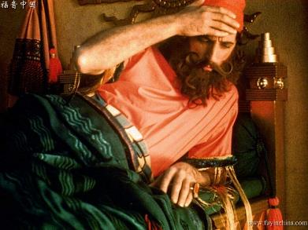
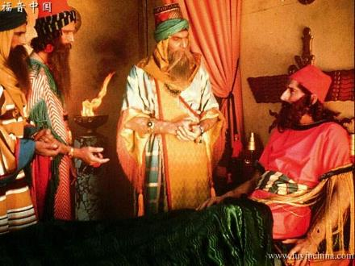
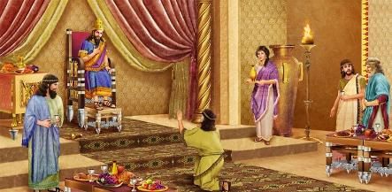
Dieu révèle
« Le roi leur dit : J'ai fait un rêve, et je suis troublé, parce que je voudrais comprendre ce rêve. » (Daniel 2.3)
Pourquoi Nabuchodonosor s'est-il tant inquiété alors qu'il ne se souvenait pas du rêve ?
Il reconnaissait que le rêve venait des dieu. Le fait de ne pas s'en souvenir le dérangeait, car cela l'empêchait de comprendre les desseins divins.
Pourquoi a-t-il ordonné la mort des sages si brutalement ?
Eux-mêmes, par leur raisonnement, se déclaraient incapables d'aider le roi :
Il n'y a personne qui puisse répondre au roi.
Personne n'a jamais rien demandé de tel.
Seuls les dieux peuvent répondre (mais ils ne le font pas, ou ne veulent pas le faire).
Son incapacité exprimée a rendu la révélation de Dieu par Daniel plus importante.
Pourquoi le roi a-t-il donné du temps à Daniel ?

Slide 11
« Pendant la deuxième année de son règne, Nabucodonosor fit un rêve. Il fut si troublé qu'il en perdit le sommeil. Il convoqua les devins, les magiciens, les sorciers et les astrologues, afin qu'ils racontent
au roi ses rêves… » (Daniel 2.1-2)
« […] les Babyloniens accordaient une attention soutenue aux rêves. Ils avaient compilé une importante collection de livres qui exposaient des méthodes précises d’interprétation des rêves. Les Babyloniens avaient également assemblé un groupe d’experts en interprétation des rêves.
Cependant, ici, aucun expert ne peut décoder le rêve, car le roi ne s’en souvient plus. Mais si les experts babyloniens pouvaient rapporter au roi le contenu du rêve, il saurait qu’il pouvait faire confiance en leur interprétation.
Ainsi, frustré par l’incapacité des experts de Babylone à lui dire ce qu’est le rêve, le roi ordonne qu’ils soient tous mis à mort. »
(Guide d’étude de la Bible, coin du moniteur, p. 39.)

Slide 12
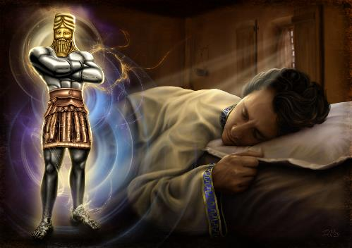
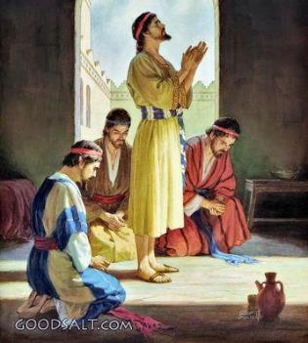
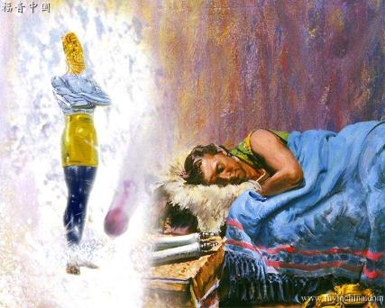
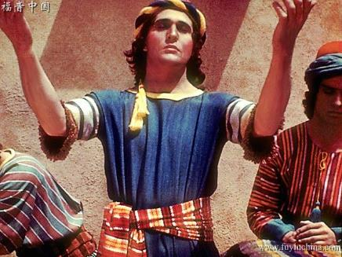
Dieu répond
« Alors le mystère fut révélé à Daniel dans une vision, pendant la nuit. Alors Daniel bénit le Dieu du ciel. » (Daniel 2.19)
Quel genre de prière Daniel et ses amis ont-ils fait face au décret de mort ?
C'était une prière de supplication. Ils ont demandé à ne pas périr avec le reste des sages. Ils ne savaient pas comment Dieu allait répondre, mais ils se sont réfugiés dans sa miséricorde.
Comment Dieu a-t-il répondu à la prière ?
Révélant le rêve et l'interprétation à Daniel, les libérant ainsi de la mort. En même temps, il s'est révélé au roi comme le seul Dieu puissant.
Quel genre de prière ont-ils fait quand ils ont reçu une réponse de Dieu?
C'était une prière d'action de grâce et de louange. Dieu répond, et il est de notre devoir de le remercier pour la façon dont il intervient dans nos vies.

Slide 13
Psaumes 138 Traduction Œcuménique de la Bible (2010)
5 Qu’ils chantent sur les routes du SEIGNEUR :
« Grande est la gloire du SEIGNEUR !
6 Si haut que soit le SEIGNEUR,
il voit le plus humble
et reconnaît de loin l’orgueilleux. »
7 Si je marche en pleine détresse,
tu me fais revivre,
tu portes la main
sur mes adversaires,
et ta droite me rend vainqueur.
8 Le SEIGNEUR fera tout pour moi.
SEIGNEUR, ta fidélité est pour toujours !
N’abandonne pas les œuvres de tes mains.. »
1 « De David.
Je te célèbre de tout mon cœur ; face aux dieux je te chante.
2 Je me prosterne vers ton temple saint et je célèbre ton nom, à cause de ta fidélité et de ta loyauté, car tu as fait des promesses qui surpassent encore ton nom.
3 Le jour où j’ai appelé et où tu m’as répondu, tu as stimulé mes forces.
4 Que tous les rois de la terre te célèbrent, SEIGNEUR,
car ils ont entendu les promesses de ta bouche.
Que pouvez-vous retirer de cette prière d’actions de grâces pour vous aider à apprendre à être reconnaissant envers Dieu, quelles que soient les circonstances ?
(Guide d’étude de la Bible, p. 19.)

Slide 14
« Alors le mystère fut révélé à Daniel dans une vision, pendant la nuit. Alors Daniel bénit le Dieu du ciel. » (Daniel 2.19)
« Daniel propose d’expliquer le rêve de Neboukadnetsar.
Il est frappant de constater que dès que Daniel est devant le roi, il déclare que c’est Dieu qui révèle la signification des mystères (verset 28, voir aussi les versets 29 et 45).
Aux versets 31 à 35, Daniel raconte le rêve, et aux versets 37 à 45 il en donne l’explication.
Neboukadnetsar est très impressionné et en arrive même à une sorte de profession de foi (versets 46 et 47). Il donne à Daniel, Chadrak, Méchak et Abed-Nego de hautes fonctions administratives (versets 48 et 49).»
(2020, 18 janvier | Daniel, n° 3 | https://adventistes.org/bible)

Slide 15
« Alors le mystère fut révélé à Daniel dans une vision, pendant la nuit. Alors Daniel bénit le Dieu du ciel. » (Daniel 2.19)
« Au chapitre 2, versets 25 à 49, Daniel indique systématiquement ce que Dieu fit, fait ou fera (comparez Daniel 2.28, 29, 37, 38, 44a et 45b).
Trouvez-vous que cela va de soi, ou en êtes-vous surpris? Et pourquoi Daniel n’a-t-il apparemment aucune difficulté à le faire ?
L’entrée en scène de Daniel est un très bon exemple de l’application du principe « Tu aimeras ton prochain comme toi-même » (versets 18 et 24).
Qu’aurait-il pu dire s’il n’avait pensé qu’à lui ? »

Slide 16
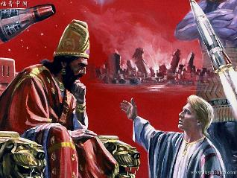
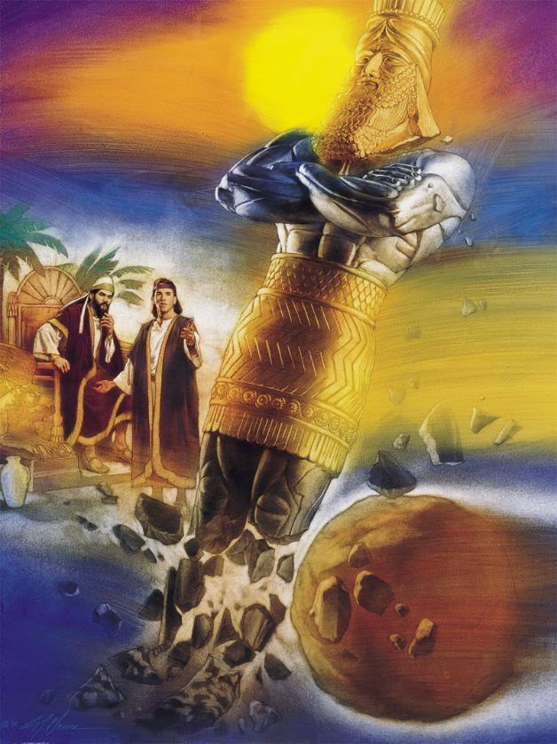
DIEU SAIT
« Sur ton lit, ô roi, il t'est venu des pensées concernant ce qui arrivera dans la suite ; et le révélateur des mystères t'a fait connaître ce qui arrivera. » (Daniel 2.29)
Comment Daniel souligne-t-il la puissance de Dieu ?
De même que les sages, Daniel reconnaît que personne n'est capable de répondre au roi. Mais il montre à Nabuchodonosor qu’il y a un Dieu dans les cieux qui est à l'œuvre sur la terre.
Que savait Dieu sur Nabuchodonosor ?
Dieu connaissait les pensées et les préoccupations du roi. Dieu connaît même nos pensées les plus intimes (Psaume 26, 2).
Quel était le rêve du roi ?
Une image terrible de différents métaux qui sont émiettés par une pierre et emportés par le vent, comme de la paille.
« L'homme est semblable à un souffle, Ses jours sont comme l'ombre qui passe. » (Psaume 144.4).

Slide 17
« Si ce mystère m'a été révélé, ce n'est pas qu'il y ait en moi une sagesse supérieure à celle de tous les vivants, mais c'est afin que l'interprétation soit donnée au roi, et que tu connaisses les pensées de ton cœur. » (Daniel 2.30)
« Le rêve de la statue composée de différents métaux indiquait la séquence des empires terrestres, en commençant par Babylone, et aboutissant à l’établissement du royaume éternel de Dieu.
Les métaux perdent de leur valeur et gagnent en force du haut vers le bas (mis à part les pieds), ce qui indique la dégradation progressive de chaque empire.
Comme le montre clairement l’interprétation, chaque royaume parviendrait à son terme et serait remplacé par une autre puissance jusqu’à ce que la pierre brise la statue et remplisse la terre.
Mais malgré sa majesté et sa force impressionnantes, cette statue ne pouvait demeurer très longtemps. Après tout, elle reposait sur des pieds faits d’un mélange précaire et incohérent d’argile et de fer. »
(Guide d’étude de la Bible, coin du moniteur, p. 41.)

Slide 18
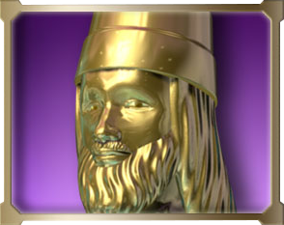
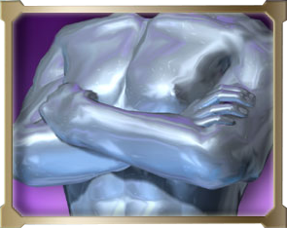
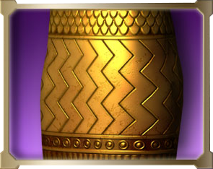
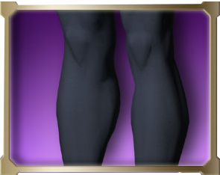
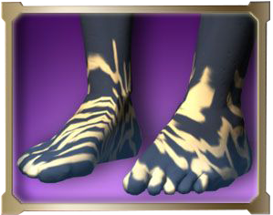
Dieu dirige l'histoire
« Après toi s'élèvera un autre royaume, moindre que le tien ; puis un troisième royaume, qui sera de bronze, et qui dominera sur toute la terre. » (Daniel 2.39)
Est-ce une prophétie conditionnelle ou inconditionnelle ?
La prédiction se réaliserait quelle que soit l'attitude des personnes concernées.
Comment s'accomplit-elle dans l'histoire ?
Babylone (605-539 av. J.-)
L'or abondait (Esaïe 14.4 ; Jérémie 51.7)
Médo-Perse (539-331 av. J.-)
Plus bas dans la splendeur.
Leur système fiscal était basé sur l'argent
Grèce (331-168 av. J.-)
« Hommes de bronze » (Hérodote ii, 152)
Rome (168 a.C.-476 d.C.)
L'Empire de fer, fort militaire –ment et politique-ment
Unis par des alliances humaines, mais toujours divisés
Europe (476 d.C.-2ª Venida)
L'évolution des métaux indique le déclin progressif de l'histoire de l'humanité.

Slide 19
« Après toi s'élèvera un autre royaume, moindre que le tien ; puis un troisième royaume, qui sera de bronze, et qui dominera sur toute la terre. » (Daniel 2.39)
« Dans le rêve, Dieu montra une image familière au roi. Les statues colossales étaient bien connues dans l’antiquité, mais elles représentaient généralement des dieux.
De plus, l’emploi de métaux pour représenter différentes périodes historiques était également connu pendant au moins un siècle environ avant Nabuchodonosor, comme par exemple Hésiode (vers 700 avant J.-C.).
Ainsi, il apparait que le Seigneur a utilisé des images avec lesquelles le roi était déjà familier afin de communiquer un message qui lui était totalement inconnu.
À cet égard, nous devrions noter qu’un aspect du rêve devait être complètement nouveau pour Nabuchodonosor car il n’est attesté nulle part ailleurs dans la Bible. Il s’agit de la pierre qui pulvérise la statue et devient une montagne qui remplit la terre. »
(Guide d’étude de la Bible, coin du moniteur, p. 41- 42.)

Slide 20
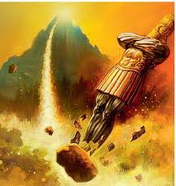
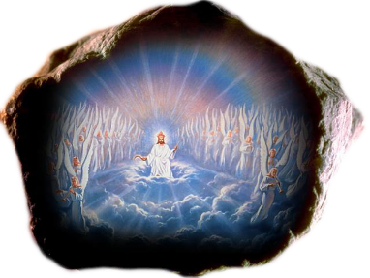
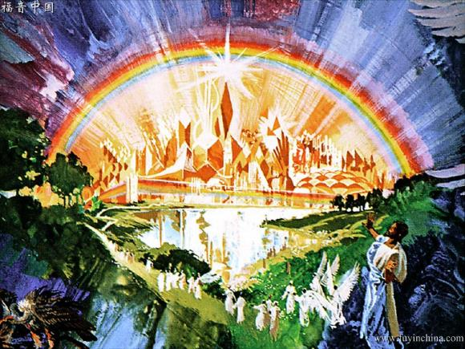
Dieu règne
« Mais la pierre qui avait frappé la statue devint une grande montagne et remplit toute la terre. » (Daniel 2.35b)
Qui est la pierre ?
Dieu est le rocher (cf. Deutéronome 32, 4 ; Psaumes 18, 31), le Christ est la pierre angulaire (I Pierre 2, 4.7 ; Ephésiens 2, 20).
Quel événement est représenté par la chute de la pierre ?
La seconde venue de Jésus. Le seul événement historique qui ne dépend pas de l'intervention humaine.
Quelle est la montagne qui a rempli la terre ?
Le mont Sion (Apocalypse 14.1), où se trouve la Nouvelle Jérusalem, où Dieu établira son royaume et habitera avec les rachetés (Apocalypse 21.22).
Lors de la seconde venue de Jésus, le royaume de Dieu détruira et remplacera tous les royaumes terrestres. Mais il restera pour toujours.

Slide 21
« D’abord, le rêve révèle les grandes lignes de l’histoire depuis l’empire babylonien jusqu’à la fin des temps. Il fut accordé à un roi païen pour indiquer que le Roi des rois est en fin de compte le chef suprême de tout royaume humain. En effet, par l’intermédiaire du rêve et de son interprétation par Daniel, Nabuchodonosor reçut un cours accéléré sur la philosophie de l’histoire.
(Guide d’étude de la Bible, coin du moniteur, p. 42.)
Deuxième chose, c’est Dieu qui révéla l’interprétation du rêve à Daniel. Les Babyloniens, malgré toute leur formation et leurs « publications savantes » sur l’interprétation des rêves, se sont révélés incapables d’accéder à la seule source de connaissance à même de résoudre ce mystère.

Slide 22
Cependant, quand nous regardons la statue comme représentation de la séquence des empires terrestres, nous prenons conscience que nous vivons au temps de la fin.
Mais quelle que soit la chronologie des derniers événements, nous pouvons vivre avec l’assurance que la pierre va bientôt arriver ! »
(Guide d’étude de la Bible, coin du moniteur, p. 42.)

Slide 23
« Il semble, à lire les annales de l’histoire humaine, que l’avènement et la chute des empires dépendent de la volonté et des exploits des hommes. La tournure des événements paraît se modifier au gré de leur puissance, de leur ambition ou de leur caprice.
Mais la Parole de Dieu soulève le voile, et nous contemplons au-dessus, derrière et à travers tout le jeu des intérêts, du pouvoir et des passions des hommes l’action de celui qui, dans sa souveraine miséricorde, accomplit silencieusement et avec patience les desseins de sa volonté. »
(E.G.W. Prophètes et Rois, p. 380)

Slide 24
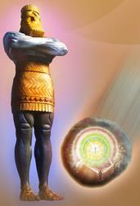
« Des siècles avant la venue du Messie, Moïse l’appelait…
« le rocher du salut »
Deutéronome 32.15
Esaïe l’appelle…
« le rocher des siècles », « l’ombre d’un grand rocher dans un pays désolé »
(Ésaïe 26.4 ; 32.2).
(E. G. White, Patriarches et Prophètes, p. 393.)

Slide 25
« Mais la pierre qui avait frappé la statue devint une grande montagne et remplit toute la terre. » (Daniel 2.35b)
Le Psalmiste le désignait par ces métaphores :
Psaume 62.3
« mon rocher, ma retraite »
Psaume 73.26
« le rocher de mon cœur »
Psaume 71.3
« le rocher où je trouve un refuge »
Amen!
(E. G. White, Patriarches et Prophètes, p. 393.)

